Slide 1
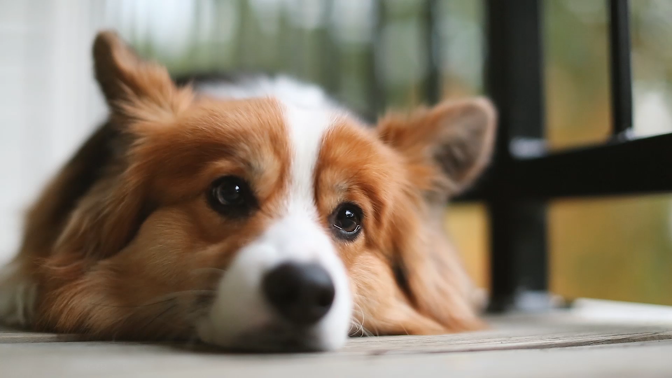
펫 노프 pet nose print
펫 노프
pet nose print
3조 오호준 김수환 임진건 이기준 이호언

Slide 2

CONTENTS
프로젝트 개요
  기획의도
  개발동기
  반려동물 등록제도란
  부작용 우려
  비문 인식
프로젝트 상세
  DB 사용 방법

Slide 3
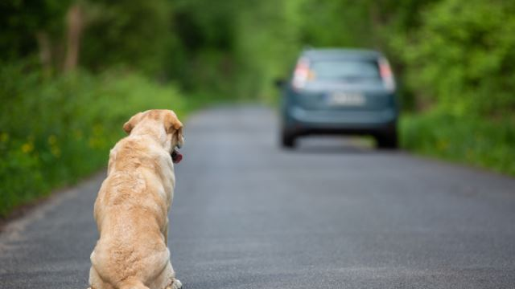
기획 의도
유기견 발견 시 비문 조회를 통해 빠른 정보를 조회하여 주인을 찾을 수 있도록 하여 유기견 발생 감소를 기대할 수 있으며 이전의 칩 등록 방식의 부작용을 대처하기 위해서이다.

Slide 4

반려동물 등록제도란
반려동물 및 소유자에 대한 정보를
행정기관에 등록하여 반려 동물을
잃어버린 경우 신속하게 주인을 찾아주고,
동물소유자의 책임 의식을 높여 동물
유기를 방지하기 위한 제도이다
등록 방법으로는 현재 내장형
무선식별장치 객체 삽입과
외장형 무선식별장치 부착이 있다

Slide 5
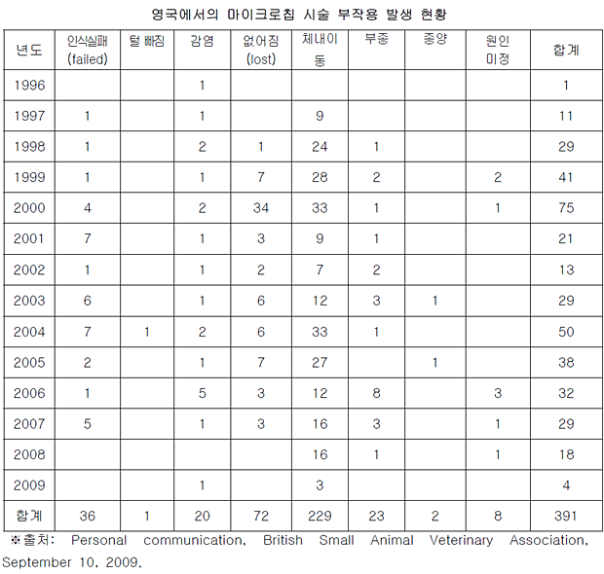
부작용 우려
내장칩의 작동 오류, 칩 분실 등의 문제 발생
이식 부위의 털 빠짐 발생과 감염이나 부종과 종양과 같은 합병증이 발생할 우려가 있다.
위와 같은 사유로 반려 보호자들이 등록에 대한 거부감과 불편함이 있어서 생각한 방안이다.

Slide 6
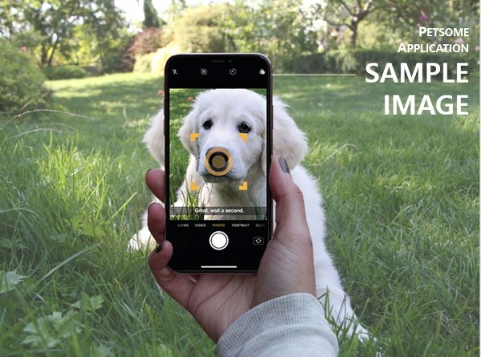
비문 인식
내장형 전자 칩 삽입방식의 대안으로 비문 인식이 제안되었다.
사람의 지문처럼 반려견이 각기 다른 모양의 비문을 가지고 있어 간편하게 등록하여 정보를 저장하는 방법이다.
이 방식은 간단하고 빠르게 등록할 수 있으며, 반려견에 대한 부작용 걱정이 없다.
또한 등록에 대한 비용부담을 줄일 수 있다.

Slide 7
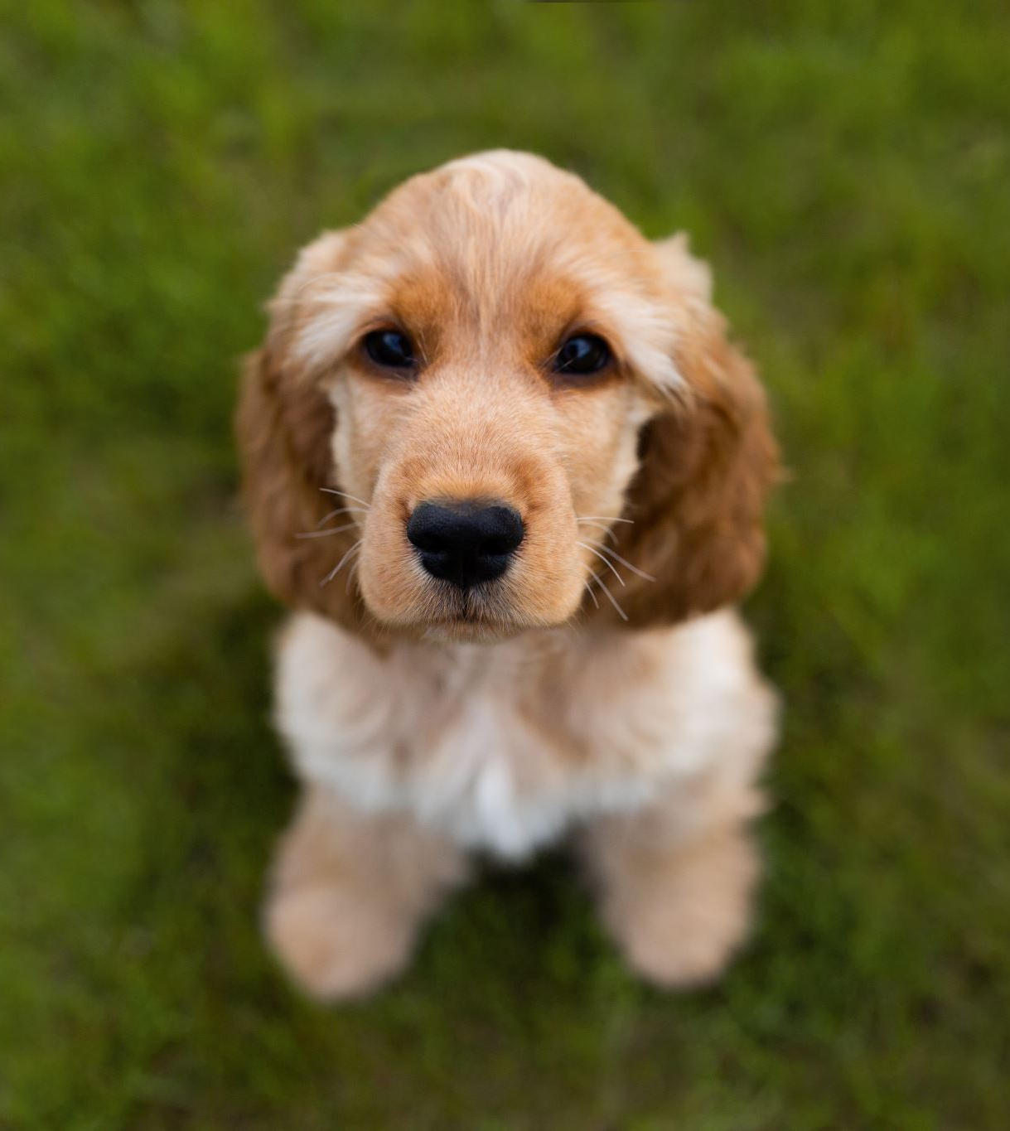
기대 효과
휴대폰 카메라를 이용한 코 지문 등록하는 간편함과, 기존 칩 삽입 방식과 다르게 부작용이 없어져 이에 대한 부담감을 줄여서 등록률 증가를 기대할 수 있으며 그에 따른 유기견 발생도 감소할 것을 기대할 수 있다.

Slide 8
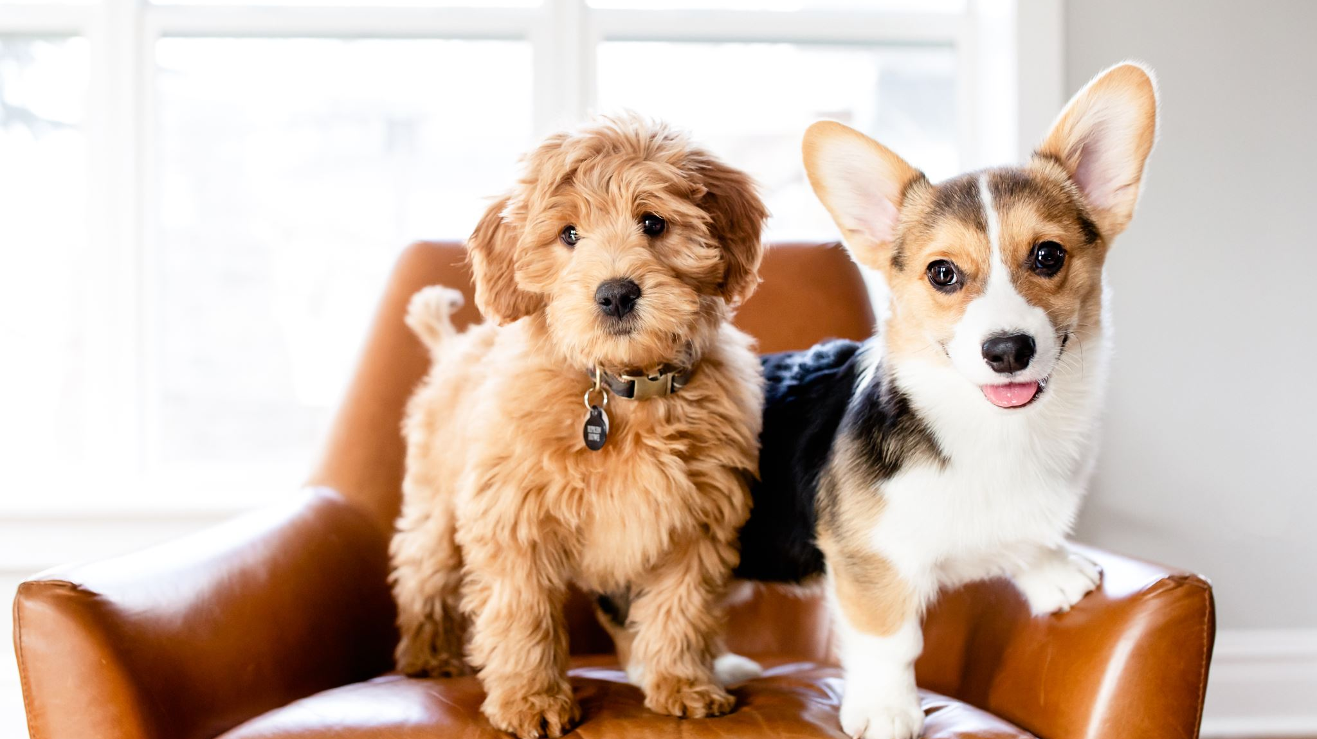
프로젝트 상세

Slide 9
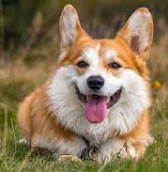
서비스 흐름도

Slide 10


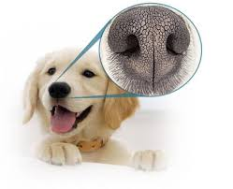
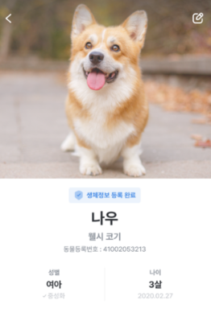
1. 반려견 등록 서비스
사용자
2. 반려견 비문 및
기본 정보 등록
3. 유기견 조회
4. 반려견 정보 수정

Slide 11
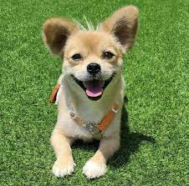
유기견 등록 시스템 구성도

Slide 12




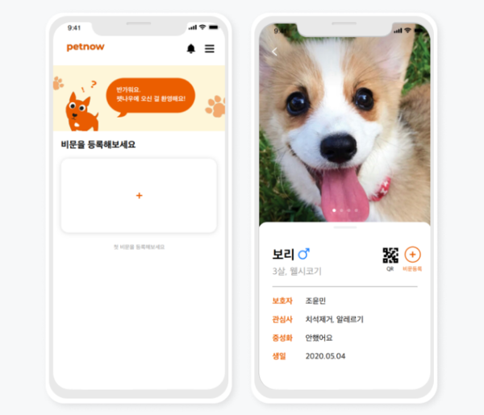
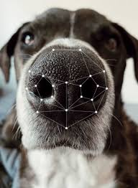


DOG
PC
USER
반려견 기본 정보
등록자 정보
등록 시스템
카메라
비문 정보
유기견 비문 인식
조회 시스템

Slide 13


개발 방법
JAVA
DB :
JAVA에서 DB로 데이터 사용자 및 애완견 데이터 입력!
DB에서는 입력 받은 데이터를 저장하고 JAVA에서 데이터를 조회 시 데이터 전송
데이터 입력
데이터 전송
자바 이클립스
Data Base

Slide 14



개발 도구
BACK-END

Slide 15
JAVA 구조도
DOGUI
전체적인 UI창 설정
DOGCTRL
DOGSEARCH
DOGINPUT
강아지의 정보를 입력과 조회하는 UI창 구성

Slide 16
DB에서 조회
시작
해당 비문을
가진 강아지가
존재한다
True
견주 정보
출력
종료
조회
비문 업로드
False
신규 등록
“미등록
강아지입니다”
비문 촬영
견주
정보 입력
데이터베이스
등록
MariaDB를 사용해
DB에 저장
종료

Slide 17
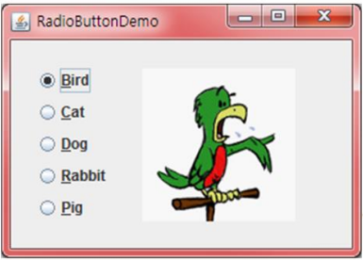


JAVA 활용할 기능
라디오 버튼
액션 이벤트
이미지 아이콘
처음 강아지 조회를 하거나 강아지 정보를 입력하기위해 사용합니다.
UI화면 넘기기등 여러가지에 이벤트기능을 사용합니다.
데이터베이스에 저장된 이미지를 불러오기 위해 사용합니다.

Slide 18
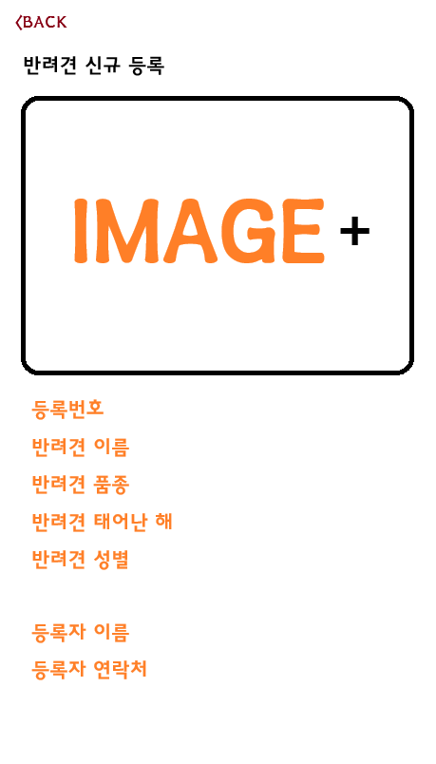

DB 사용방법
TextField에 입력 받은 값과 이미지를 다음과 같이 DB에 저장
등록번호 | 이름 | 품종 | 태어난 해
1001 | 초코 | 차우차우 | 2020
1002 | 멍구 | 진돗개 | 2022
성별 | 등록자이름 | 등록자 연락처 | 이미지 경로
암컷 | 이기준 | 010-1234-5678 | C://image
수컷 | 김수환 | 010-5642-8532 | C://image

Slide 19
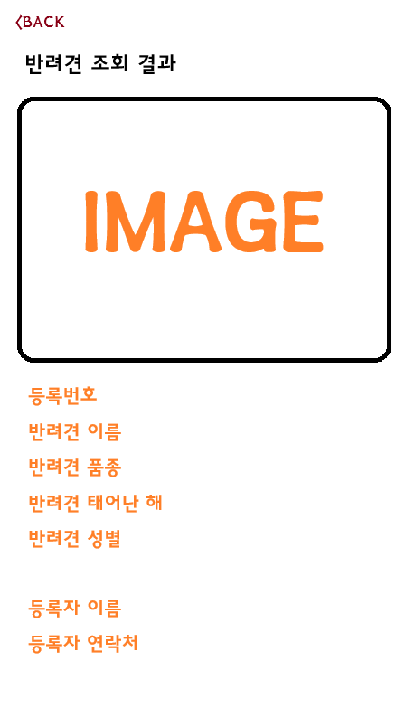
DB 사용방법
저장유기견 조회 시 DB에 저장된 등록번호에 일치하는 데이터를 불러옴
등록번호 | 이름 | 품종 | 태어난 해
1001 | 초코 | 차우차우 | 2020
1002 | 멍구 | 진돗개 | 2022
성별 | 등록자이름 | 등록자 연락처 | 이미지 경로
암컷 | 이기준 | 010-1234-5678 | C://image
수컷 | 김수환 | 010-5642-8532 | C://image

Slide 20

DB 관계도
등록번호
반려견 이름
반려견 품종
태어난 해
성별
등록자이름
등록자 연락처

Slide 21

Eclipse와 DB 연동

Slide 22
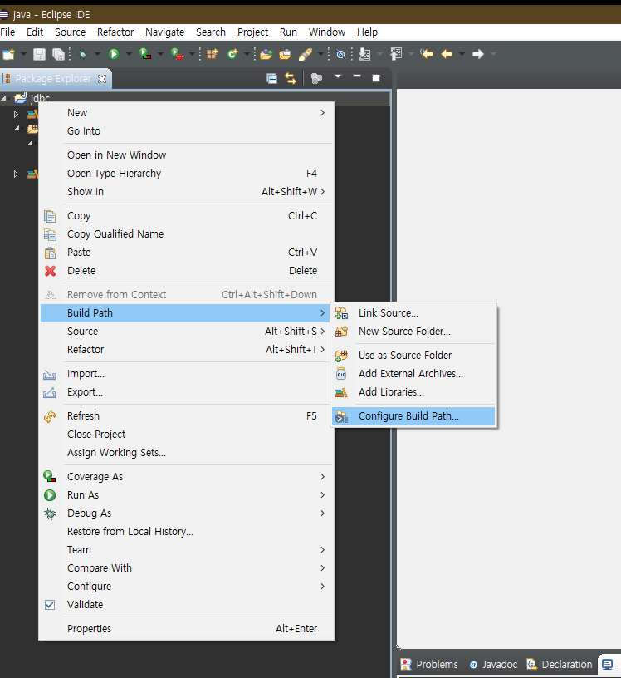
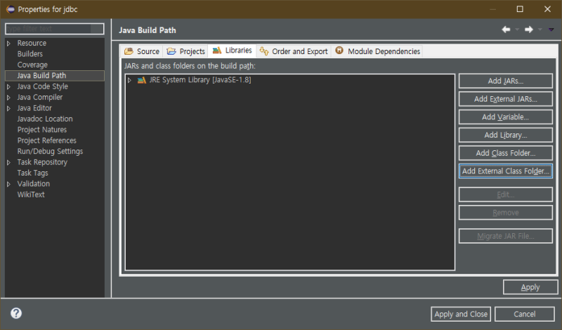

Slide 23
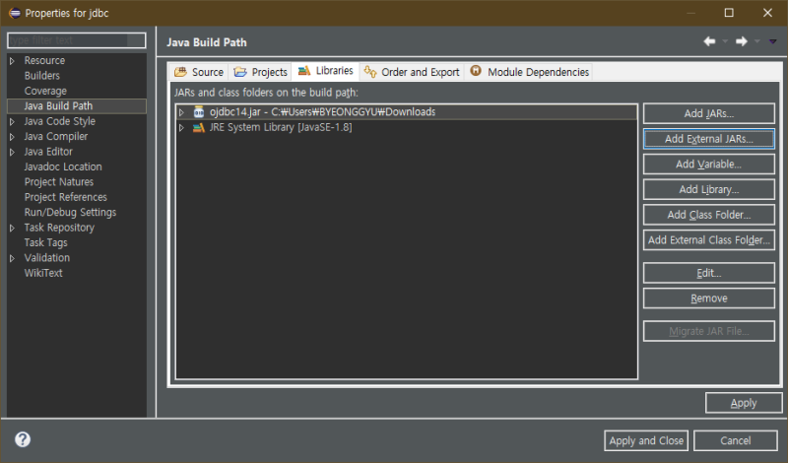
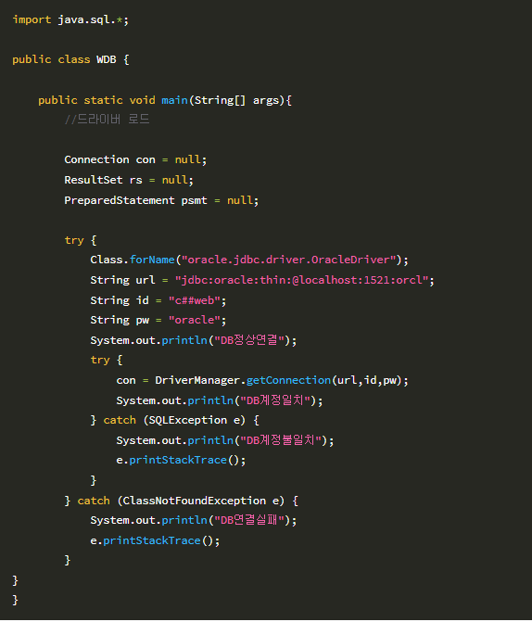

Slide 24

수행 일정

Slide 25
수행 일정
기간 | 지난주 결과 | 이번주 계획
11.07 ~ 11.13
11.14 ~ 11.20
중간 발표
11.28 ~ 12.04
최종 발표

Slide 26
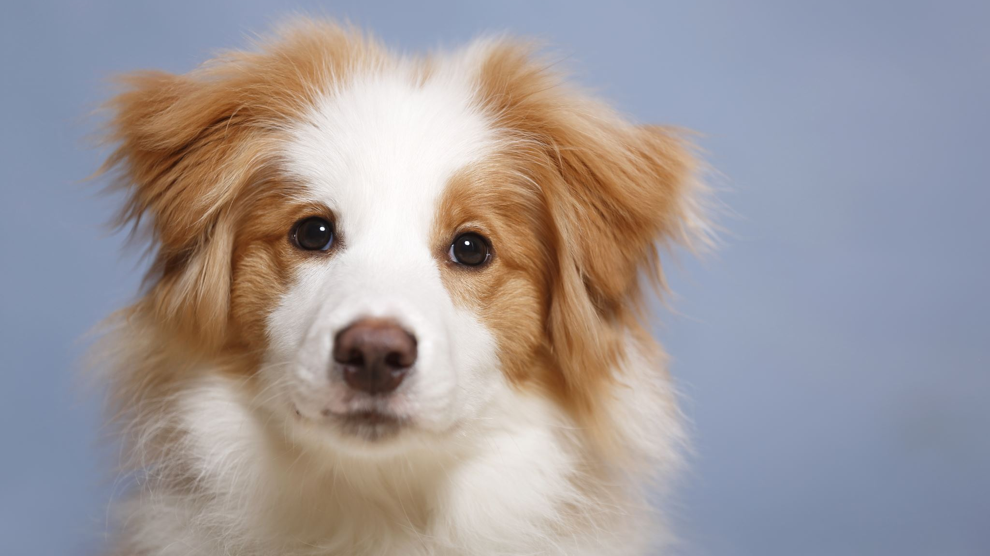
Q&A 강아지

Slide 27

감사합니다

